Slide 1
JDBC

Slide 2
JDBC
Significa Java Database Connectivity
Es una API para conectarse y ejecutar consultas a la base de datos
Existen 4 tipos de drivers
JDBC-ODBC Bridge Driver
Utiliza los drivers ODBC para conectarse a la base de datos.
ODBC es un estándar de conexión a las bases de datos desarrollado en 1992
Se desaconseja su uso por el Thin Driver
En JAVA 8 fue removido
Native Driver
Utiliza las librerías propias de la base de datos.
El cliente de la base de datos debe estar presente en la maquina.
Network Protocol Driver
Usa middlewares que convierte las llamadas JDBC a un protocolo propio de la base de datos
Thin Driver
Convierte llamadas directamente al protocolo de la base de datos del cliente
Tiene mejor performance
No se necesita ningun software del lado del cliente ni servidor
Los drivers dependen de la base de datos

Slide 3
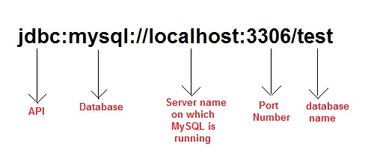
Conexión a la base de datos
Existen 5 pasos básicos
Registrar el Driver
Se utiliza el metodo forName() de la clase Class. Es usado para cargar dinámicamente la clase del driver
Crear la conexión
Se utiliza el método getConnection(url,user,pass).
Crear un statement
con.createStatement();
Ejecutar al consulta
stmt.executeQuery(«SQL»);
Cerrar la conexión
con.clone();
Para poder conectarnos con MYSQL se debe cargar el driver en Java o el proyecto link

Slide 4
Interfaces
Interface Connection
Por defecto se hace commit al ejecutar una consulta.
Provee varios métodos para manejar transacciones, crear statements y obtener los meta datos de la base
Funciones
public Statement createStatement(): crea un objeto Statement utilizado para ejecutar consultas SQL.
public void SetAutoCommit(boolean status): usado para activar el auto commit de transacciones
public void commit(): guarda los cambios
public void rollback(): descarta los cambios
public void close(): cierra la conexión

Slide 5
Interfaces
Interface Statement .
Provee métodos para ejecutar consultas
Funciones
public ResultSet executeQuery(String sql) : ejecuta consultas y retorna un ResultSet
public int executeUpdate(String sql) : usado para ejecutar consultas especificas como crete, drop, insert, update, delete, etc.
public boolean execute(String sql ):
usada para ejecutar consultas con resultados múltiples,
retornando true o false para indicar si los datos están disponibles
public ResultSet getResultSet(): obtiene los datos del execute
public void addBatch(String sql): agrega comandos al batch SQL
public int[] executeBatch(): utilizado para ejecutar comandos en batch

Slide 6
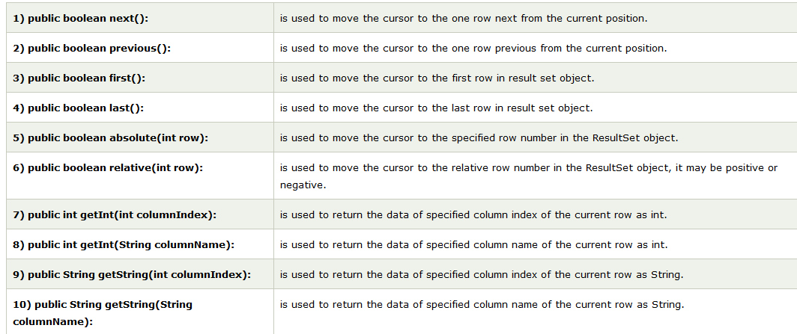
Interfaces
Interface ResultSet
Provee métodos para operar sobre los resultados

Slide 7
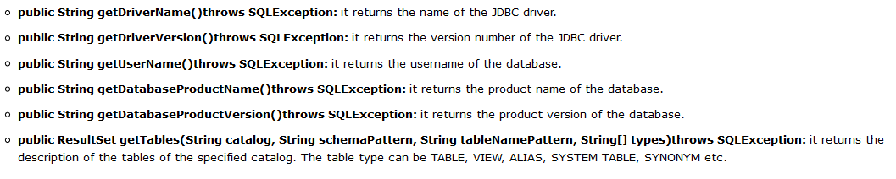
Interfaces
Interface DatabaseMetaData.
Provee métodos para obtener información de la conexión
Se obtiene por ejecutar getMetaData() sobre una conexión.

Slide 8
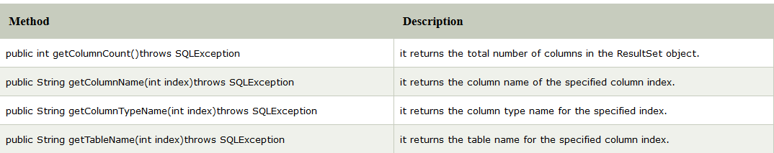
Interfaces
Interface ResultSetMetaData.
Provee métodos para obtener información del ResultSet
Se obtiene por ejecutar getMetaData() sobre un Resultset

